Slide 1
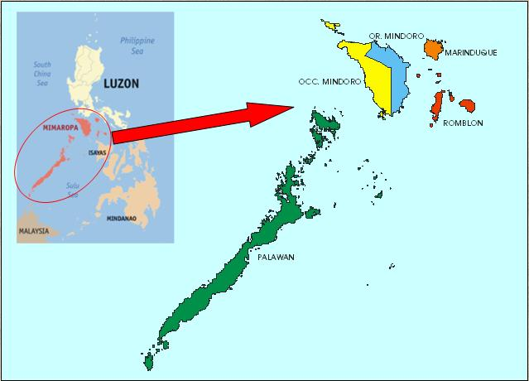

Slide 2
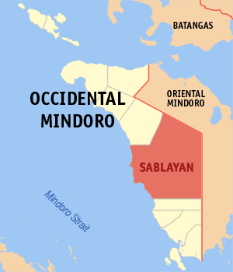
Nagmula sa salitang Mina de Oro matapos makakita ng mga ginto sa lalawigan noong 1570.

Slide 3
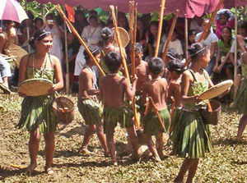
Tahanan ng mga Mangyan

Slide 4
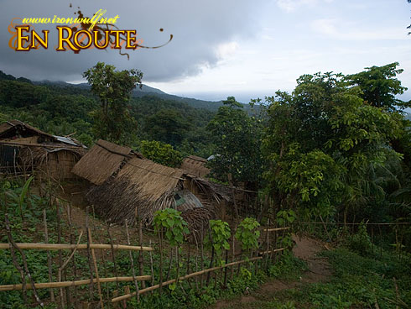
Baclayan Mangyan Settlement

Slide 5
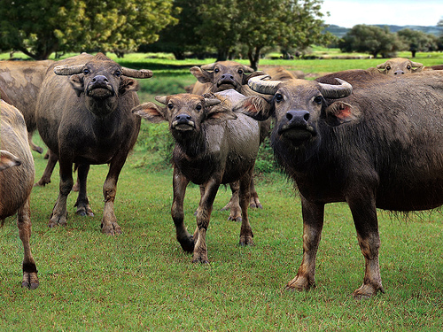
tamaraw

Slide 6
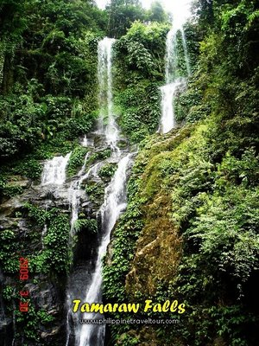

Slide 7
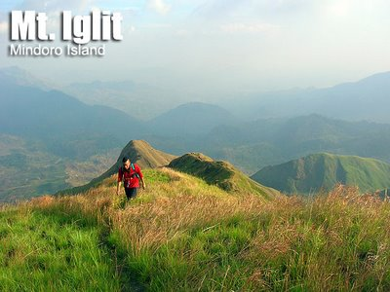

Slide 8
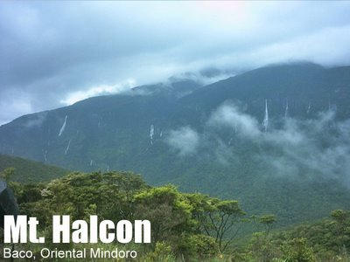

Slide 10
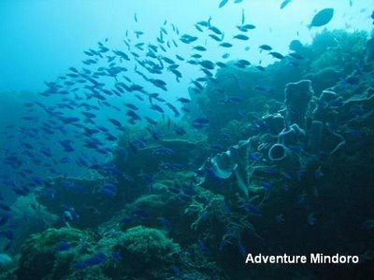

Slide 11
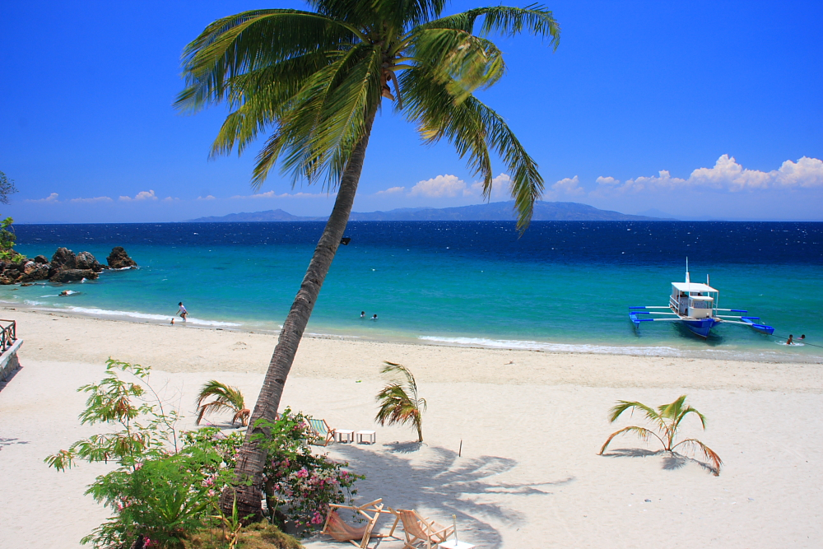
Puerto Galera

Slide 12
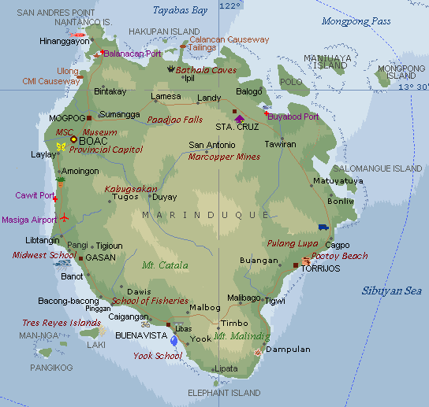
Nagmula sa salitang Marinduc na hindi nagtagal tinawag na Marinduque

Slide 13
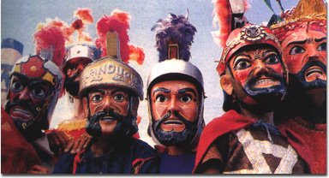
Moriones festival
Morion - mask

Slide 14
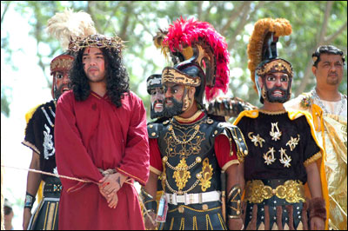

Slide 15
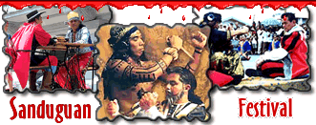

Slide 16
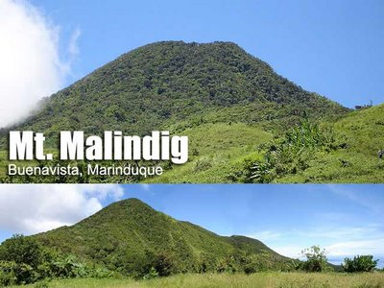

Slide 17
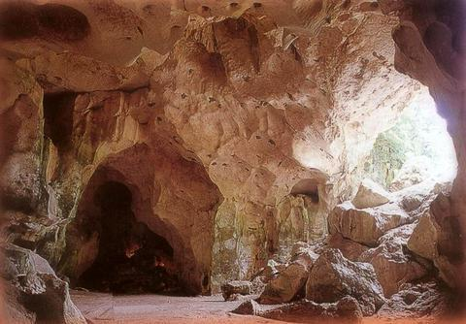
Bathala Caves

Slide 18
